Slide 1


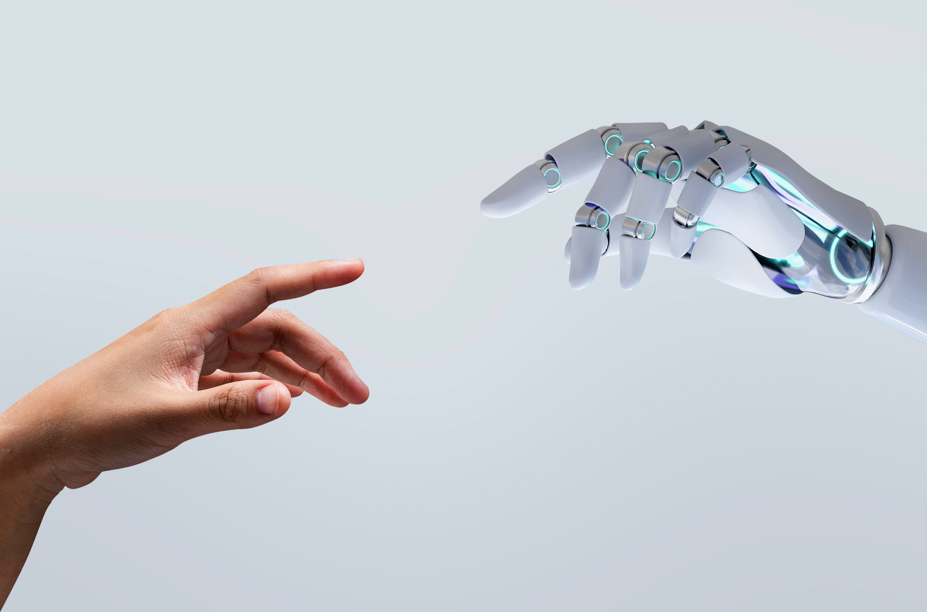

GenAI
בינה מלאכותית יוצרת
מדריך לסטודנטים ולסטודנטיות
באוניברסיטת תל אביב

Slide 2

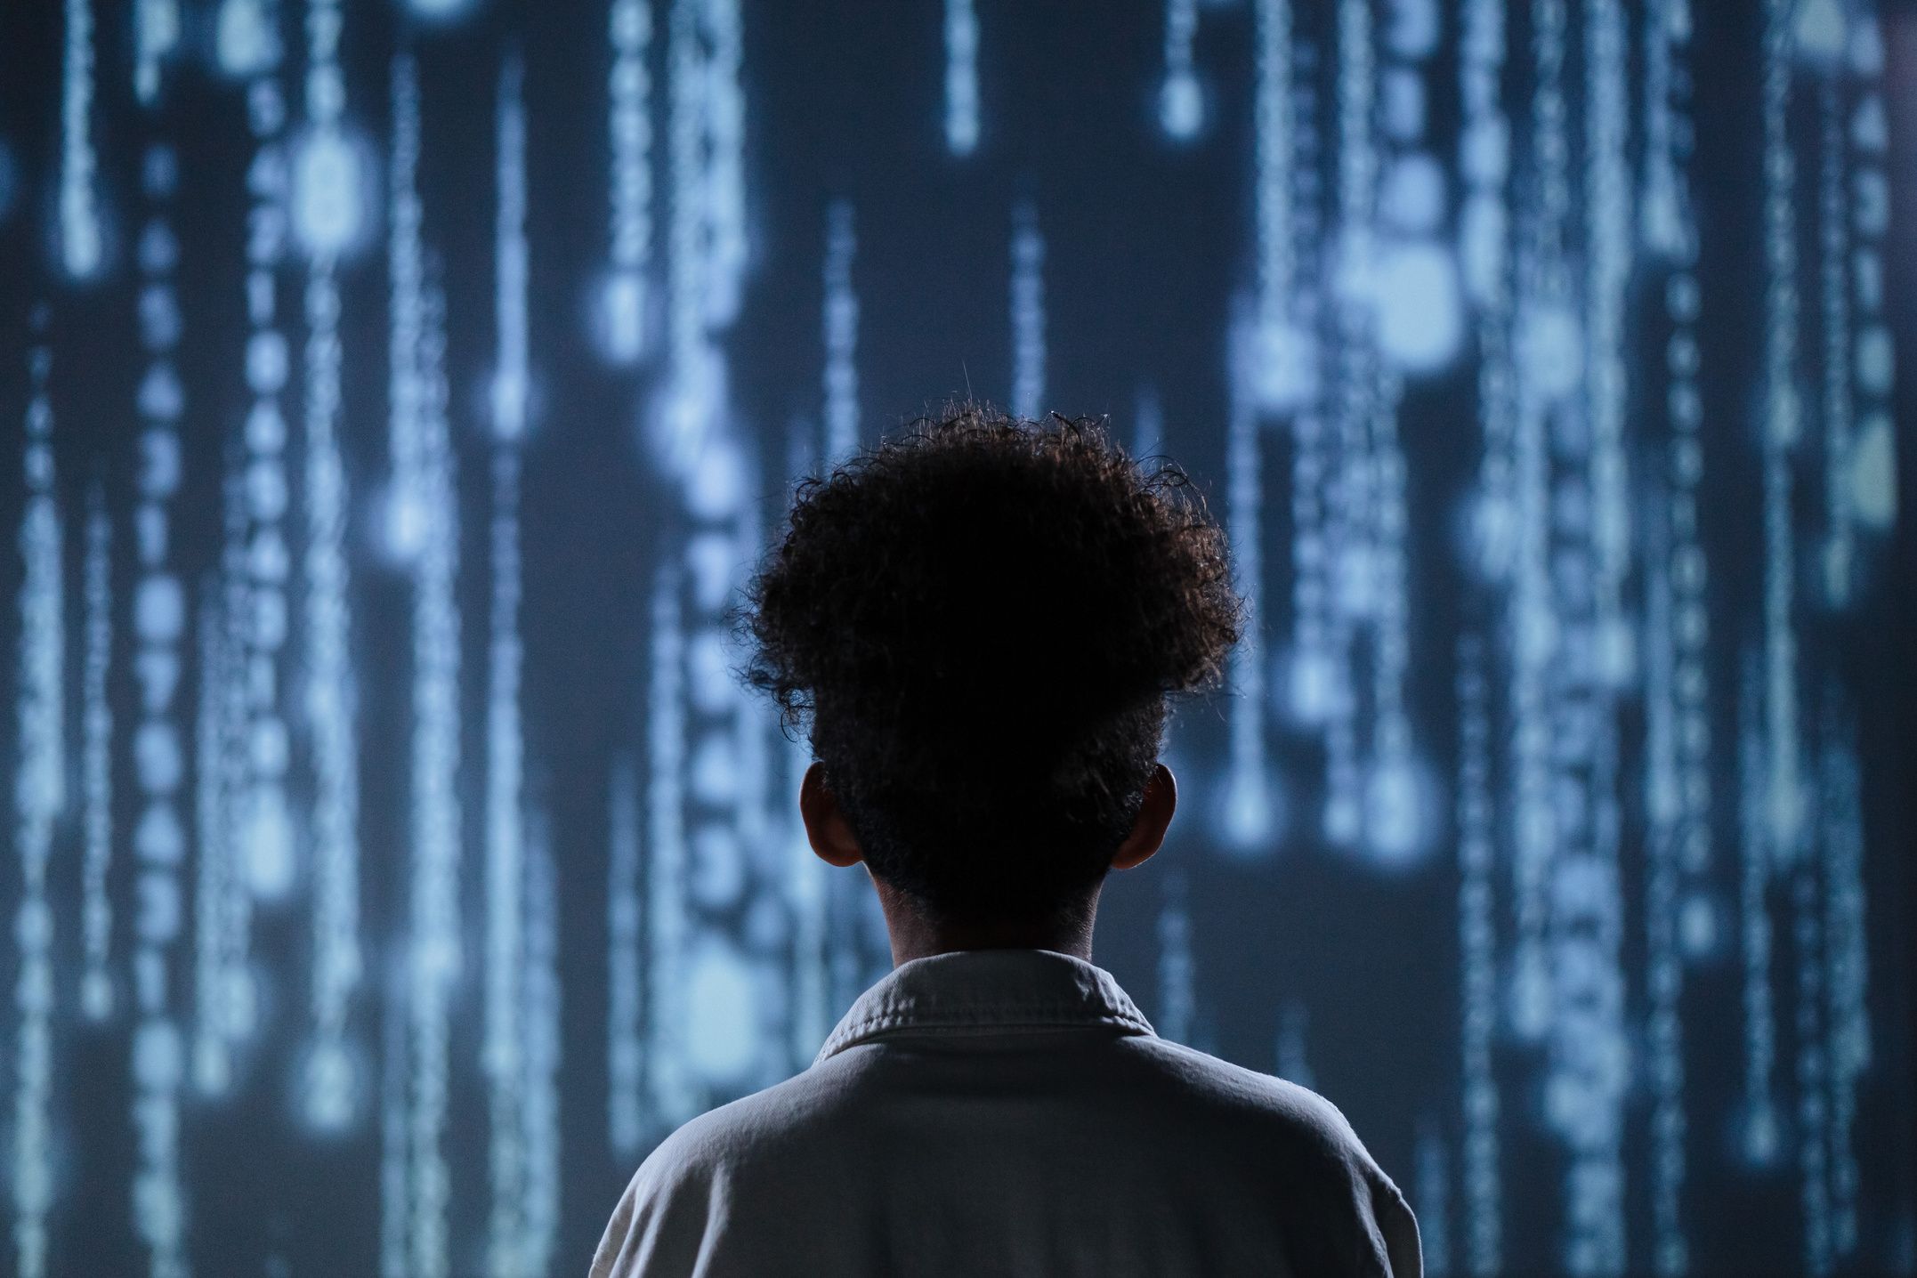


בינה מלאכותית יוצרת
מה זה בעצם?
כלי בינה מלאכותית יוצרת (Gen AI) מתמחים ביצירת תוכן חדש כמו טקסט, תמונות או קוד. תחום זה מבוסס על טכנולוגיות מתקדמות של למידת מכונה (Machine Learning), ובפרט, למידה עמוקה (Deep Learning), המאפשרות למודלים ללמוד מכמויות עצומות של נתונים ולייצר תוצרים חדשים.
טכנולוגיה זו, המיושמת במחוללי טקסט כמו ChatGPT, מבוססת על אלגוריתמים מתקדמים של עיבוד שפה טבעית (LLMs), כך שהתקשורת עם כלים אלו מתנהלת לרוב כדיאלוג.
אלגוריתמים אלה פועלים על בסיס ניתוח סטטיסטי מורכב של מאגרי טקסט עצומים, הכוללים מקורות מגוונים כגון ספרות, מאמרים אקדמיים, ותוכן אינטרנטי. LLMs פועלים על בסיס הסתברותי, ומנבאים את המילה או הרצף הבא בהתבסס על הקשר נתון. כתוצאה מכך, אף שהפלט שלהם עשוי להיראות משכנע, הוא עלול לכלול אי-דיוקים או ”הזיות" (Hallucinations) של עובדות, ואף להיות מוטה, או להציג מידע שגוי לחלוטין.
פרומפט אפקטיבי
למילון מושגים
לסרטון הסבר

Slide 3


האם מותר להשתמש בכלי בינה מלאכותית יוצרת במהלך הלימודים באוניברסיטה?
אז מה זה אומר בפועל?
אפשרות השימוש בכלי AI בהגשת עבודות ומטלות משתנה בין מרצים וקורסים, שכן לקורסים שונים מטרות שונות.
אוניברסיטת תל אביב רואה חשיבות עליונה בהטמעת הרגלי שימוש מושכל, אחראי ואתי בכלי AI לצורך מחקר, הוראה ולמידה.
חשיבות זו מגיעה מתוך ההכרה שהשימוש בכלי AI הוא בלתי נמנע והטכנולוגיה מתפתחת בקצב מואץ. האוניברסיטה מעודדת שימוש בכלים אלו תוך הפעלה של שיקול דעת, הערכה ביקורתית וחתירה למצוינות אקדמית. יחד עם זאת, השימוש בכלי AI במסגרת קורס ספציפי נתון לשיקול דעתם הבלעדי של המרצים והמרצות.
קראו בסילבוס ובהנחיות למטלות האם השימוש בכלי AI מותר או אסור.
לעתים מותרים סוגי שימוש מסוימים בלבד, קראו היטב מה מוגדר בהנחיות והקפידו לפעול בהתאם.
בדקו האם יש צורך להצהיר על השימוש בכלי AI.

Slide 4



שימוש אתי בכלי AI
פרטיות ואבטחת מידע
מקוריות ויצירתיות
הימנעו מלחלוק מידע אישי או רגיש עם כלי AI.
כחלק ממנגנון פעולתם של הכלים, הם מאומנים על מידע רב, וברוב המקרים יאומנו גם על המידע שתזינו.
בעת שימוש בכלים, בחנו האם ניתן לשנות את הגדרות השימוש במידע, ושקלו לבחור באופציה בה הכלים אינם מאומנים על מידע שתזינו.
הבטיחו שעבודות ומטלות משקפות את הקול האישי שלכם ושלכן, ואת רעיונותיכם. כלי AI יכולים לסייע בהעלאת רעיונות ובהרחבת כיווני החשיבה, אך הם אינם תחליף לחשיבה עצמאית ולהפגנת היכולות האינטלקטואליות שלכם.
אחריות
אזכור השימוש בכלי AI
כמו ביתר זירות החיים, גם באקדמיה האחריות על תוצרים שתגישו היא שלכם ושלכן. לכן, גם אם נעזרתם בכלי AI בתהליך העבודה, האחריות לתקף ולאמת היא שלכם ושלכן. כתיבה לא מדויקת, כתיבה כללית מדי, או שימוש במידע או בהפניות שלא אומתו – עלולות להוביל להורדת ציון או לפסילת העבודה.
אם נעזרתם בכלי AI לאיתור מקורות מידע, בדקו שהמקורות הללו אכן קיימים (הכלים לעתים ‘ממציאים’ מקורות שאינם קיימים) ואת הפרשנות שלכם לתכנים הקיימים בהם. כדאי להיעזר בכלי AI ייעודיים לחיפוש מקורות מידע, ואף להסתייע בכלי חיפוש ‘מסורתיים’ (דוגמת Google Scholar).
בהתאם להנחיות שניתנו בקורס, בדקו האם יש לאזכר במטלה שנעשה שימוש בכלי AI.
אם יש להוסיף אזכור כזה, בדקו באיזה אופן יש לבצע אותו - ייתכן שתתבקשו להוסיף הצהרת שימוש או להשתמש בכללי ציטוט רלוונטיים (ראו הנחיות ה-APA, ה-MLA ומדריך שיקגו - לגבי ציטוט תוצרי AI).

Slide 5



איך כלי AI יכולים לעזור ללמידה שלי?
חיפוש מקורות מידע
יצירת מדיה
תרגול אישי
עזרה בכתיבה
כלי AI יכולים לסייע לאיתור מקורות מידע מגוונים. לצורך זה, מומלץ להשתמש בכלים ייעודיים לחיפוש מקורות, ובכל מקרה לבחון ולאמת את המידע שאותר בעצמך.
כלי AI יכולים לסייע ביצירת תמונות ודימויים ויזואליים, תרשימים, מוזיקה ועוד.
ניתן להשתמש בכלי AI כמו עוזר הוראה אישי, שיסייע לך בלימוד נושאי הקורס, יסביר נושאים מורכבים, יצור עבורך עזרי למידה ובחנים. חשוב כמובן לזכור לא להסתמך באופן בלעדי על נכונות התשובות של כלים אלו.
כלי AI יכולים לסייע ב’סיעור מוחות’ ובהעלאת רעיונות, לעזור לך לחשוב על אופן ארגון העבודה, להתאים את סגנון הכתיבה לקהל היעד’ לבחון שהניסוחים תקינים ובהירים, לתמצת רעיונות ולהשוות ביניהם.
סרטון הסבר - חלק 1
כלים מתאימים לצורך זה:
Canva
Gamma
Napkin.ai
כלים מתאימים לצורך זה:
NotebookLM
ChatGPT Study Mode
Gemini Guided Learning
כלים מתאימים לצורך זה:
Grammarly
ChatGPT
Claude
Gemini
Copilot
סרטון הסבר - חלק 2
כלים מתאימים לצורך זה:
Perplexity
Elicit
Scispace
Consensus

Slide 6

2
1
אז לסיכום,
מה לא לעשות?
לפעול בניגוד להנחיות השימוש בכלי AI שצוינו בסילבוס או במטלה.
לבקש מכלי AI לבצע עבודה שלמה במקומנו, ולהדביק את התוצר ללא הבנה אמיתית או בקרה שלנו.
4
3
להסתמך על תוצרי AI כאילו הם מידע מאומת, מבלי לחזור למקור ולאמת את המידע בעצמך.
להציג תוצרי AI כפרספקטיבה אישית שלך, כאשר התבקשת לבצע רפלקציה אישית.

Slide 7


בעת ביצוע המטלה
צ’ק-ליסט
שימוש מושכל בכלי AI בלמידה
אני מבטא.ת את המחשבות שלי, משתמש.ת במילים שלי ובטון הדיבור האישי שלי
אימתתי מקורות מידע שאותרו בעזרת כלי AI
בחנתי באופן ביקורתי תוצרי AI כדי לוודא שאין טעויות, הטיות, הנחות שגויות, סתירות או הכללות מוגזמות
לפני היציאה לדרך
תיעדתי היכן וכיצד נעזרתי בכלי AI, בהתאם להנחיות שניתנו בקורס
בדקתי בסילבוס הקורס או בהנחיות למטלה שהשימוש בכלי AI אינו אסור
לא שיתפתי עם הכלים מידע אישי או רגיש
אם השימוש מותר – ברור לי באילו הקשרים ואופנים מותר לעשות שימוש בכלי AI במטלה
בסיום המטלה
אני יכול.ה להסביר את הממצאים או התכנים שהגשתי באופן מלא, ללא עזרת כלי AI
אני יכול.ה להפנות למקורות בהם נעזרתי ולתאר כיצד אימתתי את המידע

Slide 8

תודות
מצגת זו נבנתה על ידי צוות הדקאנט לחדשנות בהוראה ובלמידה ובעזרת מוניקה ברוידו, מהיחידה ללימודי שפות.
נתקלת במידע לא מדויק? ניתן לכתוב לנו:
innovtl@tauex.tau.ac.il
השקופיות במצגת נבנו בעזרת Canva

